Slide 1
Презентація
На тему: Російський живопис
Виконали: Учениці 11А класу
Нападій Ірина та Мікрюкова Юлія

Slide 2
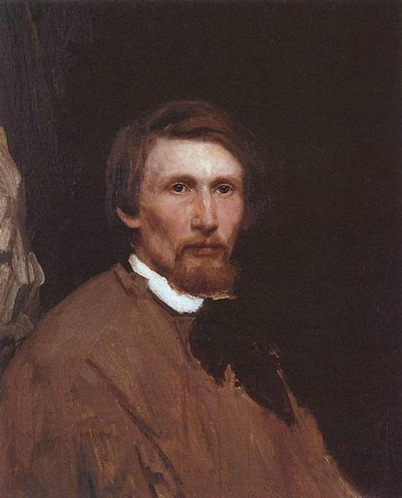
Віктор Васильович Васнєцов

Slide 3
У творчості Віктора Васнецова яскраво представлені різні жанри, що стали етапами дуже цікавою еволюції: від битописательства до казки, від станкового живопису до монументальної, від приземленості передвижників до прообразу стилю модерн. На ранньому етапі в роботах Васнецова переважали побутові сюжети, наприклад в картинах «З квартири на квартиру» (1876), «Військова телеграма» (1878), «Книжкова крамничка» (1876).
«З квартири на квартиру»
(1876)

Slide 4
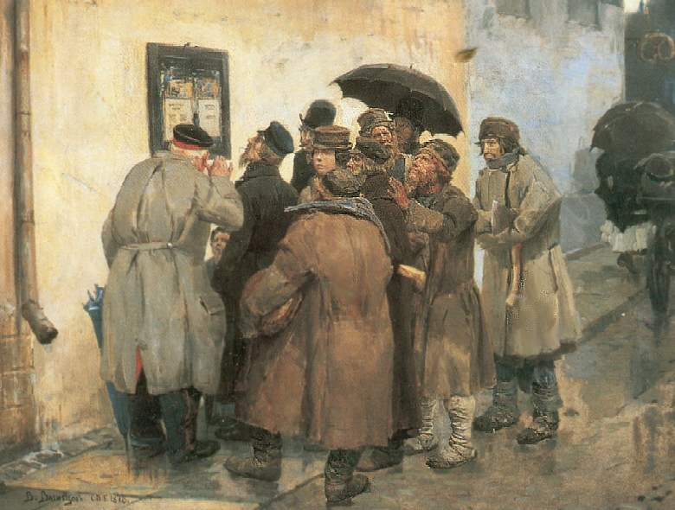
«Воєнна телеграма» (1878)

Slide 5
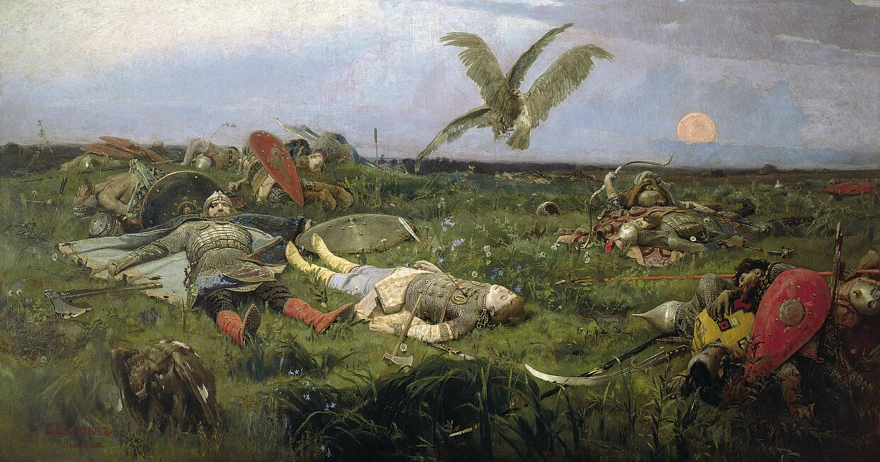
«Після побоїща Ігоря Святославича з половцями» (1880)

Slide 6
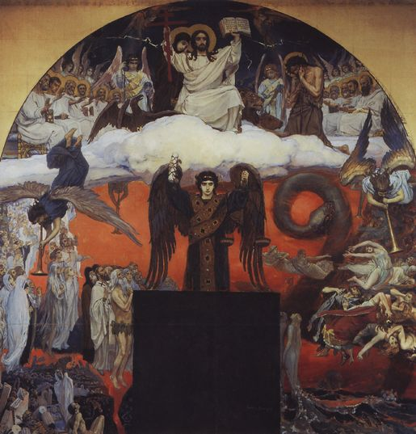
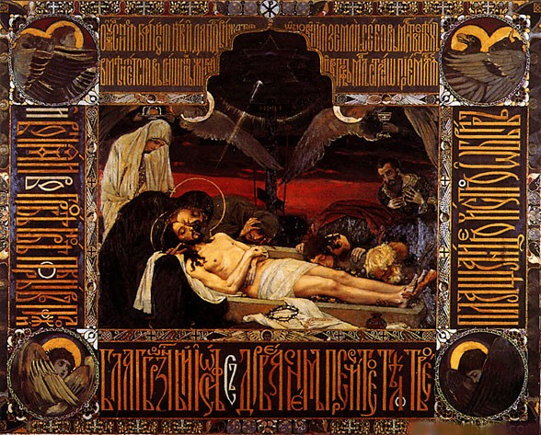
Наприкінці 1890-х все більш помітне місце в його творчості займає релігійна тема (роботи у Володимирському соборі в Києві і в храмі Воскресіння в Санкт-Петербурзі, акварельні малюнки і взагалі підготовчі оригінали стінного живопису для собору святого Володимира).

Slide 7
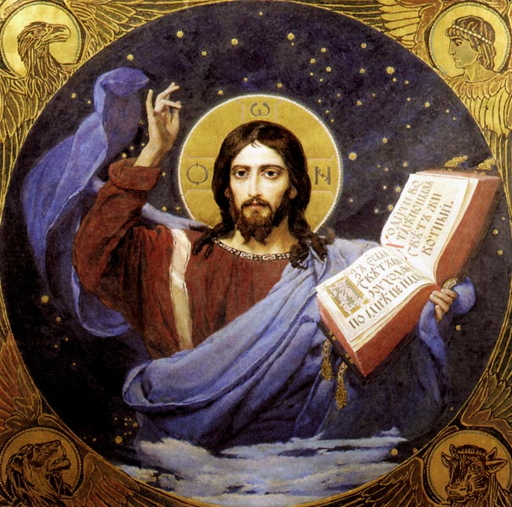
Христос Вседержитель. 1885 - 1896

Slide 8
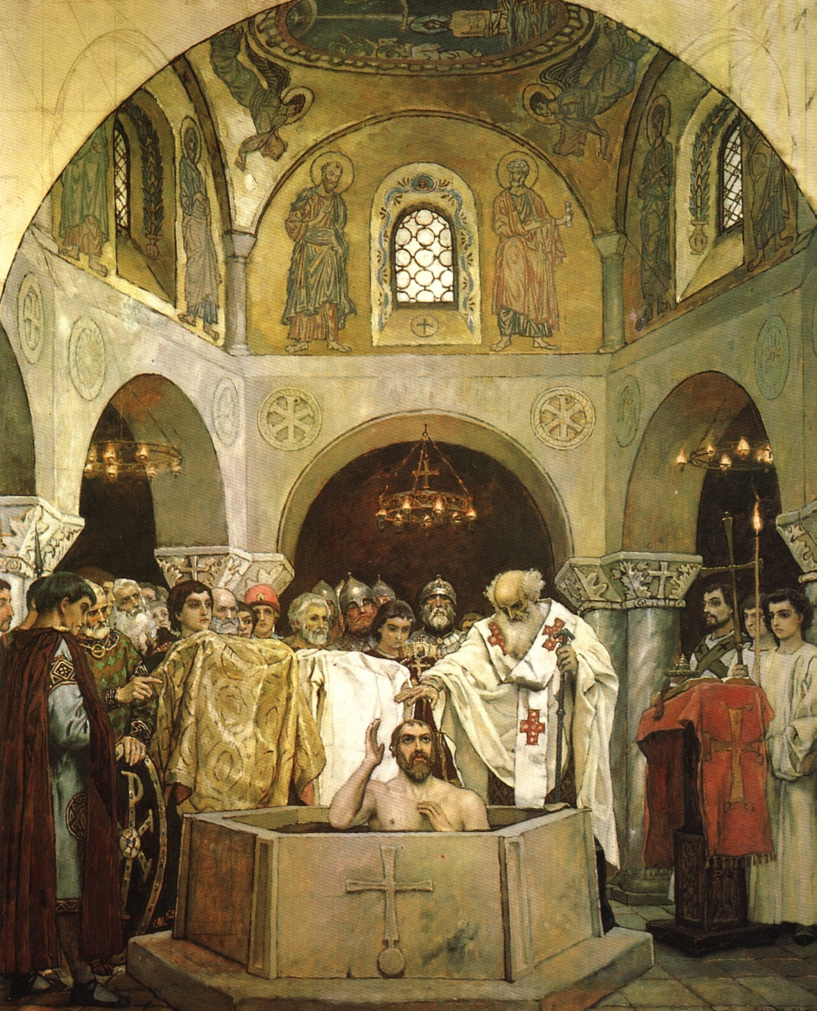
«Хрещення князя Володимира»
(1885 – 1896)

Slide 9
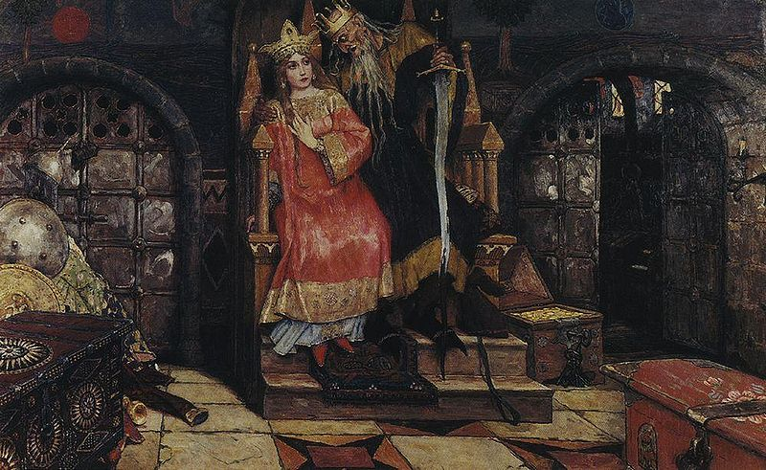
«Кощій Безсмертний» (1917—1926)

Slide 10
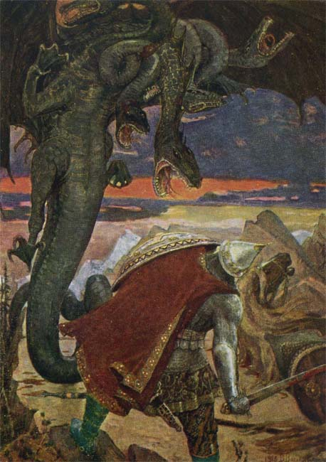
Бій Добрині Микитовича з семиголового Змієм Гориничем.
1918

Slide 11
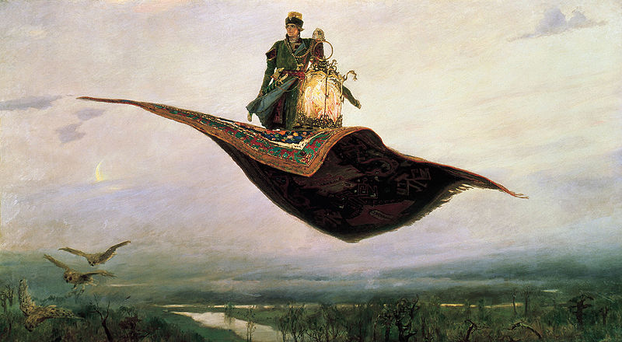
«Килим - літак»

Slide 12
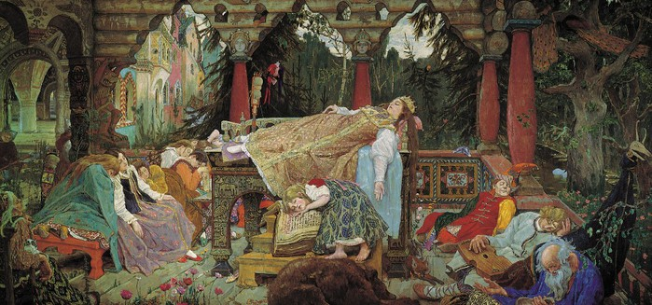
«Спляча царівна»

Slide 13
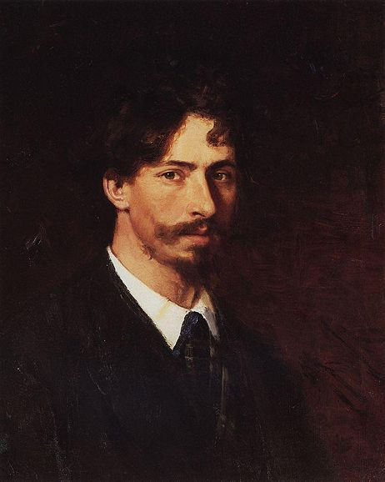
Ілля Єфимович Рєпін

Slide 14
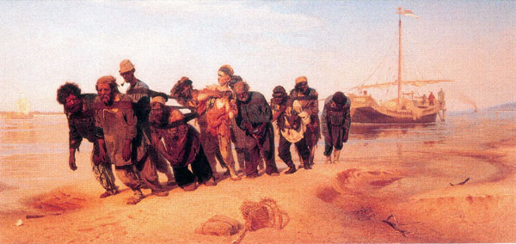
Художник-демократ

Slide 15
Портрети
У 1870-80-і рр.. він створює і кращі портрети. У них виявилися його демократизм, його любов до людини, глибокий психологізм. У грандіозній портретній галереї, створеної Рєпіним, як і в жанрових картинах, розкрилися суттєві риси російського життя - настільки яскраві у соціальному плані і настільки багато говорять про свою епоху ці портрети (В.В.Стасова (1873), А.Ф.Пісемского (1880), М.П.Мусоргского (1881), М.І.Пирогова (1881), П.А.Стрепетовой (1882) Третьяковська галерея), А.І.Дельвіга (1882), Л. М. Толстого (1887) - Третьяковська галерея; В.В.Стасова (1883), Російський музей)

Slide 16
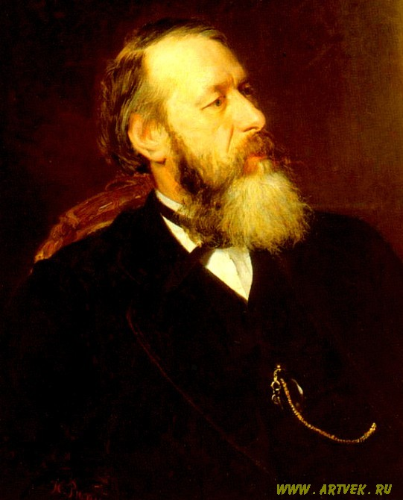
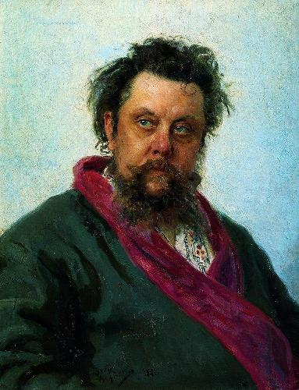
Портрети

Slide 17
Висока майстерність в графіці
Високої майстерності досягає Рєпін в 80-ті роки і в графіці, зокрема у портретному малюнку; його графічна манера до цього часу стає вільною, здатною
передавати натуру у всьому різноманітті і красу (малюнок «Дівчинка Ада», 1882, Третьяковська галерея, і «Невський проспект »(1887), Російський музей-обидва олівець). У 1880-1900-ті роки Рєпін багато працює над ілюстраціями.

Slide 18
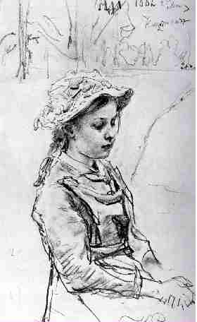
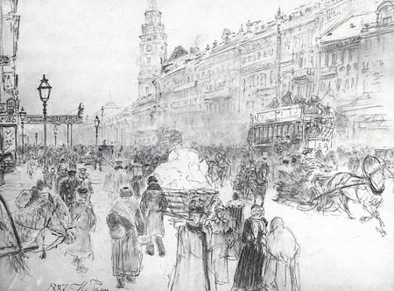
Вершина майстерності
«Невський проспект» (1887),
«Дівчинка Пекла»(1882)

Slide 19
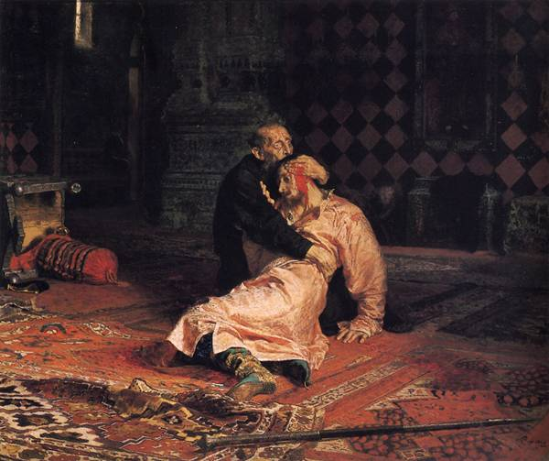
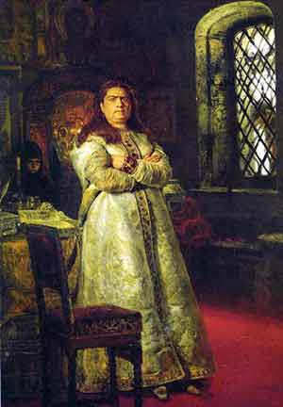
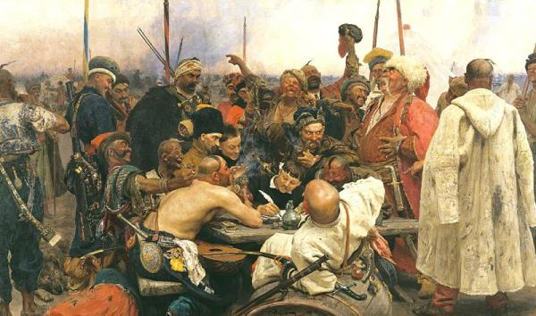
Історичний Живопис
«Іван Грозний та син його Іван» (1885)
(«Царівна Софія» (1879)
«Запорожці пишуть лист турецькому султану» (1878—91)

Slide 20
Криза
У 1890 -ті роки Рєпін , переживаючи відому творчу кризу , тимчасово порвав з передвижниками . У його статтях і листах прослизають думки, дозволяли сучасникам вважати його відступником від ідей демократичної естетики , але до кінця 90 -х років. Рєпін повернувся на колишні позиції. У пізній період при окремих успіхах , Рєпін І.Є. вже не створив картин рівних творам 1870 - 80 -х років. Кращі твори 1890-1900 - х років - це графічні портрети , зазвичай зображення людей з яскраво вираженим творчим , артистичним початком (портрет Е.Дузе , вугілля , 1891 , Третьяковська галерея) , а також вражаючі гостротою соціальних характеристик і мальовничим лаконізмом портрети - етюди до монументального , групового портрету «Урочисте засідання Державної Ради » ( виконаний спільно з художником Б.М.Кустодіевим і І.С.Куліковим , 1901-03 , Російський музей) . Глибоко народне , тісно пов'язане з передовими ідеями своєї епохи , творчість Рєпіна І.Є. - Одна з вершин російського демократичного мистецтва. У 1894 - 1907 Рєпін І.Є. викладав в Академії Мистецтв (у 1898-99 - ректор ) , ставши учителем І. І. Бродський , І. Е. Грабар , Д.Н.Кардовского , Б.М.Кустодіева і багатьох інших

Slide 21
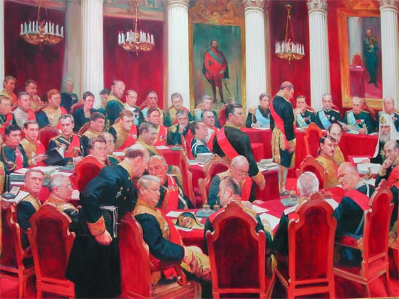
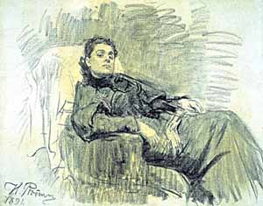
Пізній Період

Slide 22
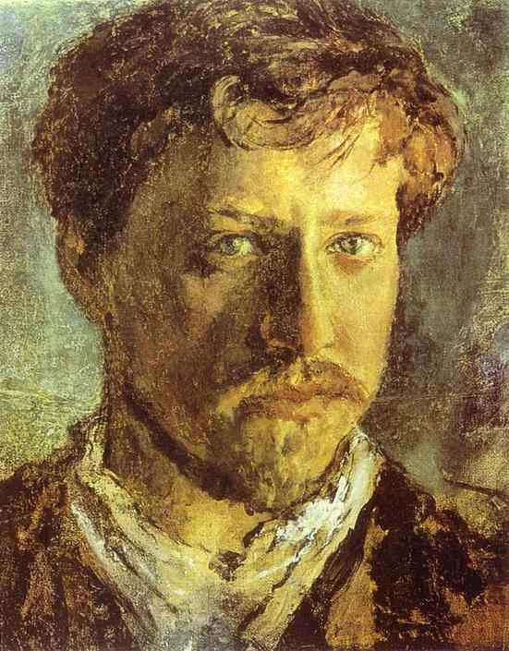
Валентин Сєров

Slide 23
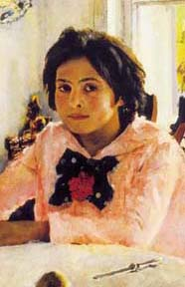
«Дівчинка з персиками» фрагмент.
(1887 р.)

Slide 24
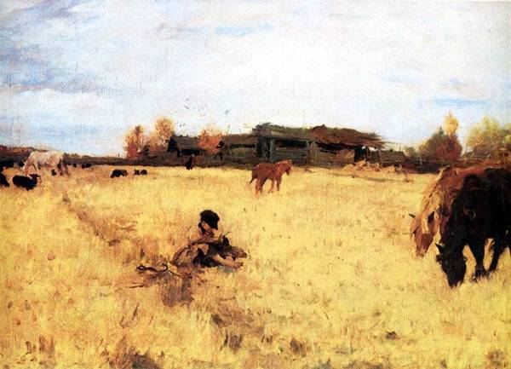
"Стригуни".

Slide 25
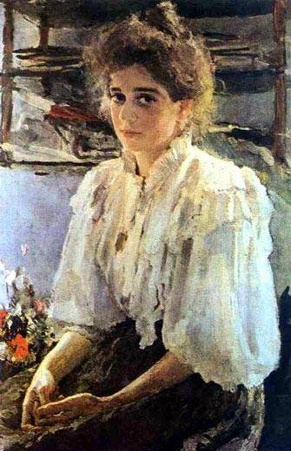
Портретний жанр - з'явився портрет О.Орлової

Slide 26
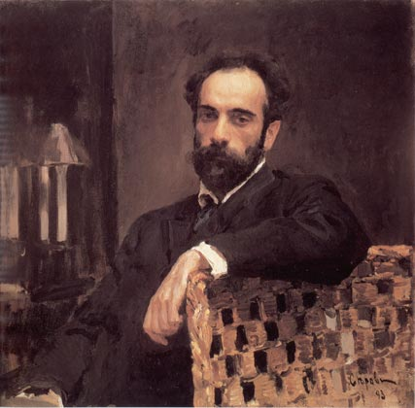
Лєвітан Ісаак (1860 - 1900)

Slide 27
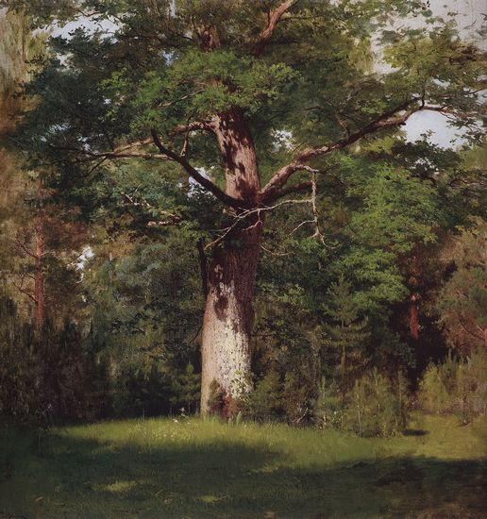
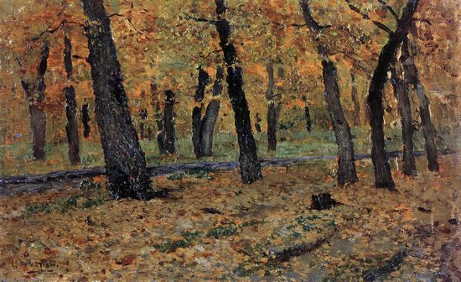
Перші роботи
У літні місяці 1880-1884 рр.. він пише з натури в Останкіно. До цього часу відносяться роботи: "Дубовий гай. Осінь" (1880), "Дуб" (1880), "Сосни" (1880).
"Дубовий гай. Осінь"
«Дуб»

Slide 28
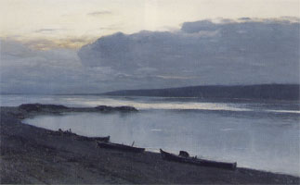
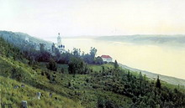
«Волзький період»
У 1887 році художник, нарешті, здійснює свою мрію, він потрапляє на Волгу. Волзький період творчості Лєвітана триває до 1890 року. Він один з найбільших поетів Волги
Пейзажі Волги, створені Лєвітаном, різноманітні ... Урочистої тишею, величавим спокоєм віє від полотен: "Вечір на Волзі" (1888) і "Вечір. Золотий Плесо" (1889).

Slide 29
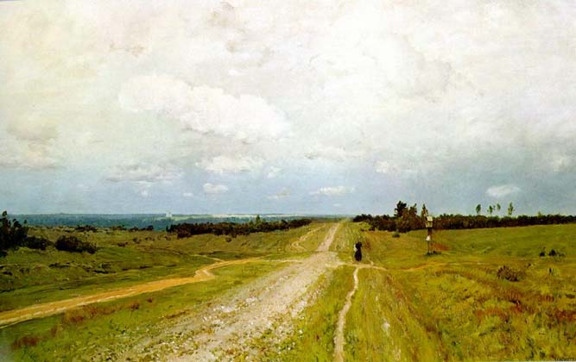
Розквіт творчості «Володимирка» (1892)

Slide 30
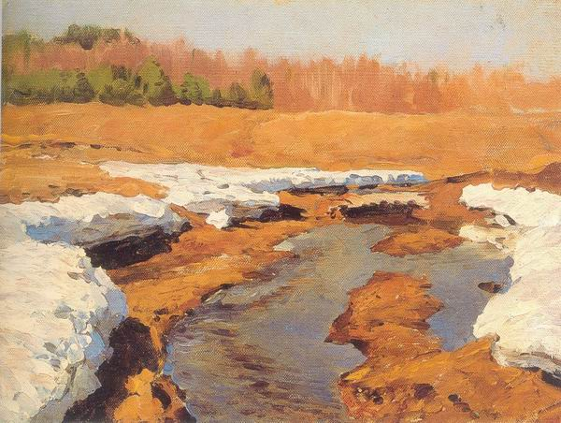
Пробудження у творчості
«Весна. Останній сніг »

Slide 31
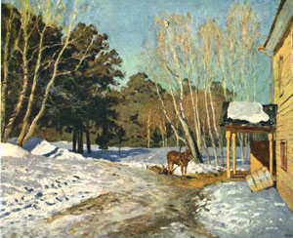
«Березень» (1895)

Slide 32
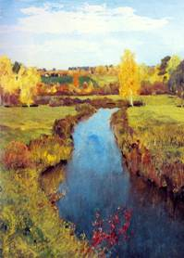
«Золота осінь» (1895)

Slide 33
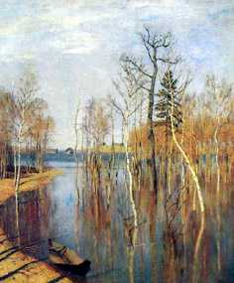
"Весна - велика вода"
Картина "Весна - велика вода" (1896-1897) завершує цикл ліричних пейзажів 1895-1896 років.

Slide 34
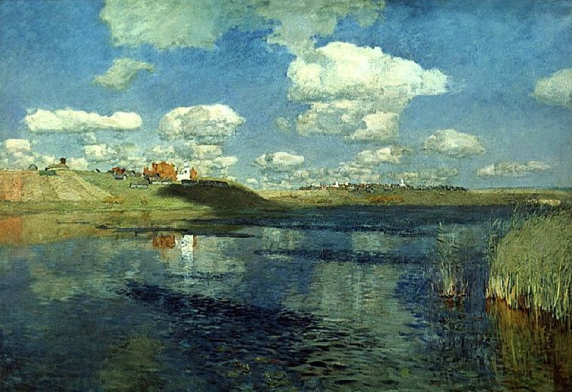
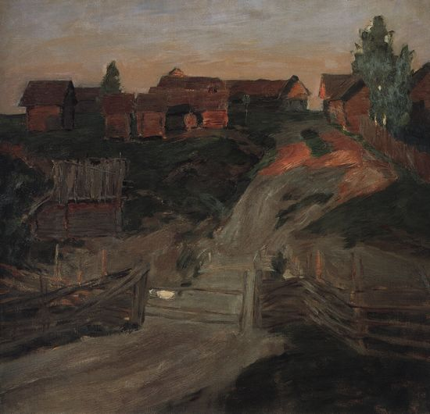
Останні роботи
"Озеро"
«Останні промені сонця»

Slide 35
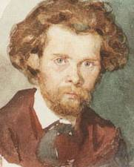
Суріков Василь Іванович

Slide 36
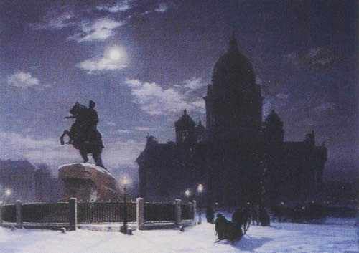
"Вид пам'ятника Петру I на Сенатській площі" (1870)-перша самостійна картина Сурікова. З нею він дебютував на академічній виставці

Slide 37
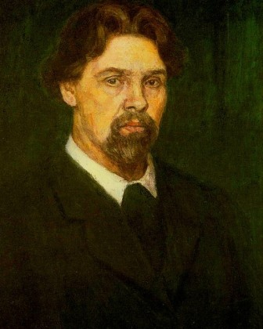
Суріков В.І. «Автопортрет» (1913)

Slide 38
Його картина "Ранок стрілецької страти" (1881), показана на 9-й виставці передвижників, пройнята духом "давньої російської краси і живим відчуттям історії".
Зміст полотна відображає омани народу, його героїчну самовідданість і страждання.

Slide 39
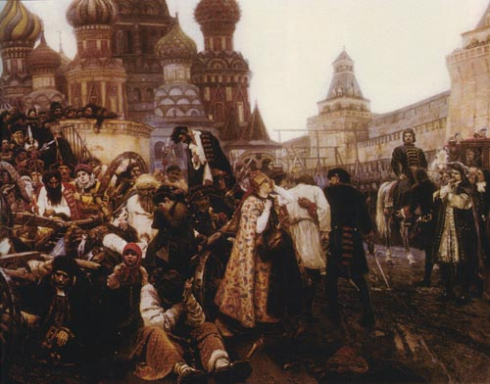
«Ранок стрілецької страти» (1881р.)

Slide 40
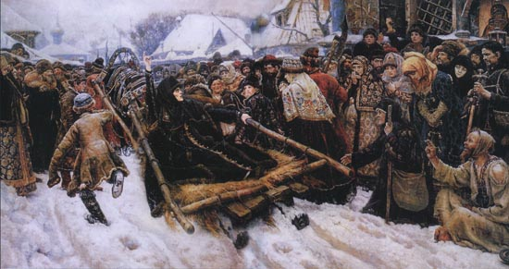
«Бояриня Морозова»(1887р.)

Slide 41
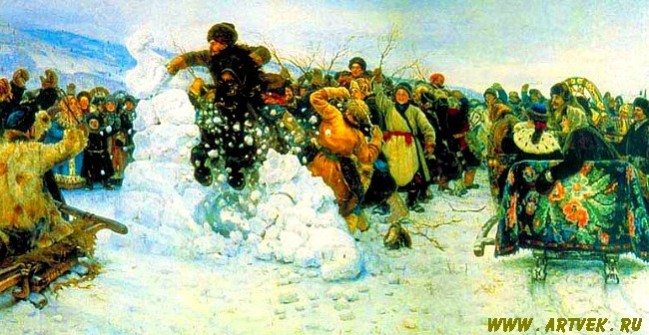
«Взяття сніжного містечка»(1891)

Slide 42
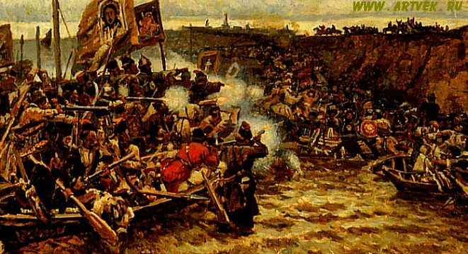
«Підкорення Сибіру Єрмаком» (1895)

Slide 43
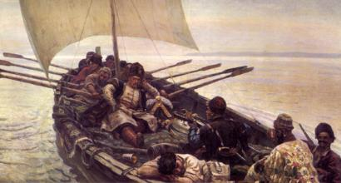
«Степан Разін»(1906)

Slide 44
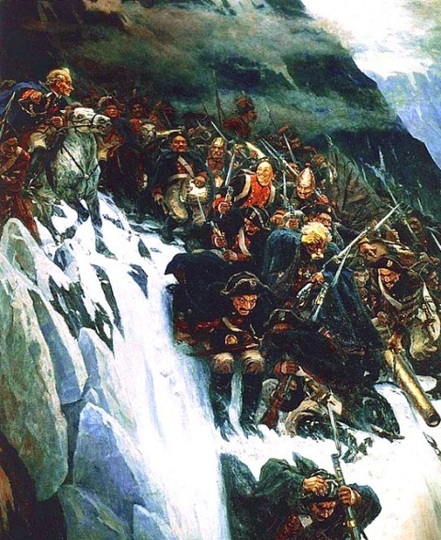
«Перехід Суворова через Альпи» (1899)

Slide 45
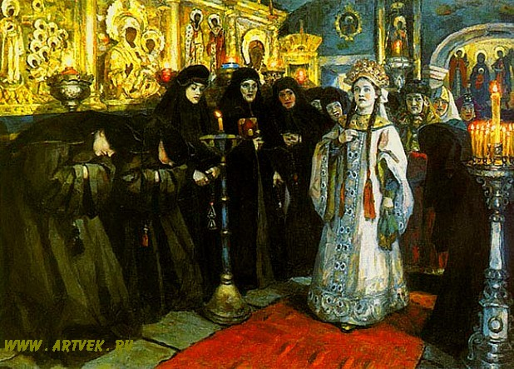
«Відвідування царівною жіночого монастиря» (1912р)

Slide 46
Дякуємо за увагу!

